Slide 1

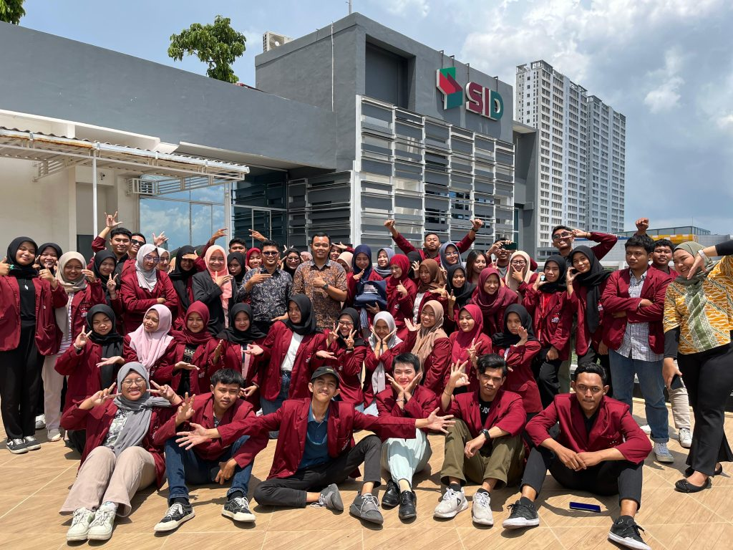
PAKTA INTEGRITAS
BEASISWA
Politeknik Semen Indonesia 2026
Sabtu, 19 September 2026 • 09.10 WIB – selesai
Tempat: Politeknik Semen Indonesia
By : Desie Wijayanti, S.E., M.M
Beasiswa adalah amanah, bukan hanya bantuan biaya.
Politeknik Semen Indonesia • ORVOKS 2026 • Pakta Integritas Beasiswa
1
Notes:
Durasi ±1 menit. Buka dengan salam, ucapkan selamat datang, lalu jelaskan bahwa sesi ini membahas komitmen mahasiswa baru dalam menerima beasiswa.

Slide 2
Mengapa Sesi Ini Penting?
Beasiswa adalah dukungan pendidikan sekaligus kepercayaan yang harus dijaga.
Dukungan pendidikan
Hak + tanggung jawab
Karakter mahasiswa
• Membantu keberlangsungan studi mahasiswa.
• Memberi kesempatan untuk mengembangkan potensi dan prestasi.
• Penerima beasiswa memiliki hak untuk memperoleh dukungan.
• Namun juga wajib memenuhi ketentuan kampus dan pemberi beasiswa.
• Pakta integritas membantu membangun sikap jujur, disiplin, transparan, dan bertanggung jawab.
Kesempatan yang besar selalu datang bersama tanggung jawab yang besar
Pakta Integritas membantu kita memahami apa yang menjadi hak, kewajiban, komitmen, dan tanggung jawab selama menerima beasiswa.
pembentukan sikap jujur, disiplin, transparan, dan bertanggung jawab.
Pesan utama: menerima beasiswa berarti siap menjaga kepercayaan.
Politeknik Semen Indonesia • ORVOKS 2026 • Pakta Integritas Beasiswa
2
Notes:
Durasi ±1 menit. Tekankan bahwa beasiswa bukan hanya bantuan biaya, tetapi juga kepercayaan yang membawa tanggung jawab.

Slide 3

Pengenalan Beasiswa
Beasiswa perlu dipahami sebagai sarana mendukung studi, bukan sebagai bantuan tanpa tanggung jawab.
Apa itu beasiswa?
Untuk apa beasiswa?
• Bentuk dukungan pendidikan untuk membantu proses belajar mahasiswa.
• Memberi kesempatan mahasiswa mengembangkan potensi, prestasi, dan karakter.
• Mendukung keberhasilan pendidikan.
• Mendorong prestasi akademik dan non-akademik.
• Membantu mahasiswa menyelesaikan studi sesuai ketentuan.
Beasiswa bukan sekadar uang.
Beasiswa adalah dukungan pendidikan.
Tujuannya agar kita bisa belajar dengan lebih baik, mengembangkan potensi, meningkatkan prestasi,
dan menyelesaikan studi sesuai ketentuan.
Ingat cara berpikir kita jangan hanya:
“Saya mendapatkan bantuan.”
Tetapi ubah menjadi:
“Saya mendapatkan kesempatan.”
Kesempatan untuk belajar.
Kesempatan untuk berkembang.
Kesempatan untuk membuktikan kemampuan.
Dan kesempatan untuk membuat orang tua maupun kampus bangga.
Karena itu, beasiswa harus dimanfaatkan untuk mendukung keberhasilan pendidikan.
Politeknik Semen Indonesia • ORVOKS 2026 • Pakta Integritas Beasiswa
4
Notes:
Durasi ±1 menit. Hubungkan beasiswa dengan kesempatan belajar, prestasi, dan tanggung jawab.

Slide 4
Hak dan Kewajiban Penerima Beasiswa
Hak akan berjalan baik jika kewajiban juga dilaksanakan dengan penuh tanggung jawab.
Tetapi ingat:
Kewajiban mahasiswa
• Mendapat dukungan pendidikan sesuai ketentuan program beasiswa.
• Mendapat informasi dan arahan terkait proses beasiswa.
• Mendapat kesempatan untuk bertanya saat ada kendala.
• Memenuhi persyaratan yang berlaku.
• Memberikan data dan dokumen yang benar.
• Menjaga prestasi serta perilaku akademik dan non-akademik.
• Mengikuti pembinaan, monitoring, dan evaluasi.
• Tidak melakukan tindakan yang merugikan kampus atau pemberi beasiswa.
hak selalu berjalan bersama kewajiban
Politeknik Semen Indonesia • ORVOKS 2026 • Pakta Integritas Beasiswa
5
Notes:
Durasi ±1 menit. Tekankan keseimbangan: hak untuk menerima dukungan, kewajiban untuk patuh dan jujur.

Slide 5

Apa Itu Pakta Integritas Beasiswa?
Pakta integritas adalah komitmen tertulis yang mengikat sikap dan perilaku mahasiswa selama menerima beasiswa.
Makna sederhana
Fungsi pakta integritas
• Saya memahami aturan beasiswa.
• Saya siap menjalankan kewajiban.
• Saya siap jujur dan terbuka dalam data/dokumen.
• Saya memahami konsekuensi bila melanggar.
• Menjadi pedoman sikap bagi penerima beasiswa.
• Menegaskan komitmen mahasiswa.
• Mencegah penyalahgunaan informasi, dokumen, dan fasilitas beasiswa.
• Menumbuhkan tanggung jawab sejak awal.
Jadi pakta integritas bukan hanya kertas yang diberi tanda tangan.
Yang paling penting bukan tanda tangannya.
Yang paling penting adalah perilaku setelah tanda tangan tersebut
“Janji yang dibuktikan melalui perilaku”
Politeknik Semen Indonesia • ORVOKS 2026 • Pakta Integritas Beasiswa
6
Notes:
Durasi ±1,5 menit. Tegaskan bahwa pakta integritas bukan formalitas tanda tangan, tetapi komitmen yang harus dibuktikan melalui perilaku.

Slide 6
Bentuk Komitmen Mahasiswa
Komitmen utama dalam pakta integritas dapat diringkas menjadi lima sikap penting.
Jujur
Disiplin
Transparan
Bertanggung jawab
Menjaga nama baik
• Data dan dokumen sesuai kondisi sebenarnya.
• Tepat waktu dalam kuliah, tugas, dan administrasi.
• Terbuka saat ada kendala atau perubahan informasi.
• Memanfaatkan beasiswa untuk mendukung pendidikan.
• Menjaga perilaku akademik dan non-akademik.
Komitmen ini berlaku dalam proses pengajuan, penerimaan, dan pelaksanaan program beasiswa.
Politeknik Semen Indonesia • ORVOKS 2026 • Pakta Integritas Beasiswa
7
Notes:
Durasi ±1 menit. Jelaskan lima komitmen dengan contoh singkat yang dekat dengan mahasiswa baru.

Slide 7
Contoh Perilaku Sesuai dan Tidak Sesuai
Contoh sederhana membantu mahasiswa memahami bagaimana integritas diterapkan sehari-hari.
Sesuai pakta integritas
Tidak sesuai pakta integritas
• Mengisi data beasiswa dengan benar.
• Mengumpulkan dokumen sesuai jadwal.
• Mengikuti pembinaan dan monitoring.
• Bertanya saat tidak memahami aturan.
• Menjaga sikap di kelas, organisasi, dan media sosial.
• Memalsukan data atau dokumen.
• Menyembunyikan perubahan status penting.
• Mengabaikan panggilan kampus/pengelola beasiswa.
• Melanggar tata tertib atau melakukan kecurangan akademik.
• Bertindak merugikan kampus atau pemberi beasiswa.
Jadi integritas sebenarnya diuji dari hal-hal kecil
Contoh :
Ketika terlambat.
Apakah kita berani jujur mengatakan terlambat?
Atau membuat alasan yang tid
Politeknik Semen Indonesia • ORVOKS 2026 • Pakta Integritas Beasiswa
8
Notes:
Durasi ±1,5 menit. Minta mahasiswa menyebutkan contoh lain. Beri penekanan pada kejujuran data dan komunikasi.

Slide 8
Studi Kasus Sederhana
Diskusi singkat: apa langkah yang paling berintegritas?
Kasus 1: Data tidak sesuai
Kasus 2: Syarat belum lengkap
Kasus 3: Kewajiban terlewat
• Mahasiswa menemukan ada data yang keliru pada berkas beasiswa.
• Langkah tepat: segera lapor dan perbaiki data dengan bukti yang benar.
• Mahasiswa belum melengkapi salah satu persyaratan.
• Langkah tepat: komunikasikan lebih awal dan tanyakan solusi resmi.
• Mahasiswa tidak mengikuti monitoring/evaluasi.
• Langkah tepat: hubungi bagian terkait, jelaskan kondisi, dan ikuti arahan.
Jawaban kunci: jujur • terbuka • melapor lebih awal • mengikuti ketentuan resmi
Politeknik Semen Indonesia • ORVOKS 2026 • Pakta Integritas Beasiswa
9
Notes:
Durasi ±1,5 menit. Ajak mahasiswa menjawab secara spontan. Kunci diskusi: lapor, jujur, siapkan bukti, ikuti arahan.

Slide 9
Cara Menjaga Amanah Beasiswa
Gunakan checklist ini agar mahasiswa tidak melanggar aturan karena lupa atau kurang komunikasi.
Checklist praktis
Prinsip komunikasi
• Baca dan simpan aturan beasiswa.
• Catat batas waktu pengumpulan dokumen.
• Gunakan dana/fasilitas sesuai tujuan pendidikan.
• Simpan bukti administrasi dengan rapi.
• Perbarui data kontak dan status penting.
• Konsultasi jika ada masalah akademik atau administrasi.
• Jangan menunggu dipanggil.
• Jangan menunda laporan.
• Jangan memalsukan alasan atau bukti.
• Lebih baik bertanya lebih awal daripada salah mengambil keputusan.
.”Kalau ragu, tanyakan. Kalau ada perubahan, laporkan.”
Politeknik Semen Indonesia • ORVOKS 2026 • Pakta Integritas Beasiswa
10
Notes:
Durasi ±1 menit. Tampilkan checklist sebagai strategi praktis yang mudah diterapkan mahasiswa baru.

Slide 10
Evaluasi
Pertanyaan refleksi
• Apa makna pakta integritas menurut kalian?
• Mengapa data dan dokumen beasiswa harus benar?
• Apa yang harus dilakukan jika ada kendala atau perubahan data?
• Sebutkan satu contoh perilaku yang dapat merusak integritas penerima beasiswa.
• Apa komitmen pribadi kalian setelah sesi ini?
Politeknik Semen Indonesia • ORVOKS 2026 • Pakta Integritas Beasiswa
11
Notes:
Durasi ±1,5 menit. Pilih 2–3 pertanyaan saja sesuai waktu. Pastikan mahasiswa ikut merespons.

Slide 11

Komitmen Penutup
Pakta integritas menjadi pedoman agar beasiswa dimanfaatkan tepat untuk keberhasilan studi dan pengembangan potensi.
Sebagai mahasiswa penerima/pengaju beasiswa, saya berkomitmen untuk:
• Menjaga kejujuran, kedisiplinan, keterbukaan, dan tanggung jawab.
• Memenuhi ketentuan dan tata tertib beasiswa.
• Menggunakan beasiswa untuk mendukung keberhasilan pendidikan.
• Menjaga prestasi dan perilaku akademik maupun non-akademik.
• Menjaga nama baik diri, kampus, dan pemberi beasiswa.
Beasiswa adalah amanah. Integritas adalah cara kita menjaganya.
Politeknik Semen Indonesia • ORVOKS 2026 • Pakta Integritas Beasiswa
12
Notes:
Durasi ±1 menit. Ajak mahasiswa membaca komitmen. Tutup dengan pesan bahwa integritas dibangun dari kebiasaan jujur dan tanggung jawab.

